Slide 1

Чебоксары – столица Чувашской Республики.
История и современность
Notes:
Выполнили: Тимофеева Карина, Ершова Валерия, ученицы МБОУ «Моргаушская СОШ» Моргаушский муниципальный округ ЧР, 8 класс
Руководитель: Сорокина Алина Алексеевна, учитель английского языка

Slide 2
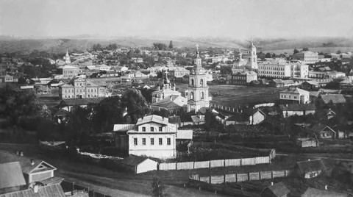
Чебоксары: история возникновения и становления
В письменных источниках Чебоксары упоминаются с 1469 года, когда русские воины остановились здесь на своём пути в Казанское ханство. Однако как населенный пункт он существовал значительно раньше. По данным археологических раскопок, на его месте с рубежа XIII — XIV веков существовало болгаро-чувашское поселение.
С 1555 года, после добровольного вхождения чувашского края в состав Московского государства, здесь была заложена крепость для защиты южных рубежей страны и создан Чебоксарский уезд. К концу XVII века город утратил свои оборонительные функции — Чебоксары стали известным торговым центром Поволжья.
В 1920 году Чебоксары стали столицей Чувашской автономной области.

Slide 3
Государственные символы
Первый герб Чебоксар утвержден 18 октября 1781 г.
В верхней половине щита герб Казанский, в нижней части пять летящих в золотом поле диких уток в знак того, что в окрестностях сего города оных очень изобильно»
Герб и первую карту города утвердила императрица Екатерина Великая
В 1767 году императрица Екатерина II совершила путешествие по Волге и побывала в Чебоксарах

Slide 4

Элементы современного герба и их значение:
«Пять серебряных уток» — символ, дарованный императорским указом в 1781 году, означает стремление к свободе, инициативе и достижение поставленных целей.
Дуб — символ силы, вечности и крепости, любимое дерево чувашей. Три силуэта дубов во главе щита означают существование города во времени: в прошлом, настоящем и будущем.
Три четырёхлучевые восьмиугольные звёзды — графическое выражение девиза Государственного герба Чувашской Республики: «Были, есть и будем».
Орнаментальный мотив «Хмель» с девизным картушем «Шупашкар» — «Чебоксары» — элементы, заимствованные из госсимволики Чувашской Республики, указывают на правовой статус города как столицы Чувашской Республики.

Slide 5

Государственные символы: флаг
Флаг города Чебоксары представляет собой прямоугольное полотнище. Соотношение ширины к длине 5:8. Цвет полотнища — белый с односторонним изображением в центре флага основного элемента — герба города Чебоксары».

Slide 6
Гимн города Чебоксары
(Слова П.В. Афанасьева, музыка Ф.М. Лукина.)
Мӗн тери эс капӑр,
Ҫутӑ та капмар,
Пирӗн тӗп хуламӑр
Мӗн тери хастар!
Хушса юрламалли:
Шупашкар, Шупашкар,
Пирӗн ҫутӑ шӑпа!
Ут хӑюллӑн, патвар
Ҫӗнтерӳллӗ ҫулпа.
Есть на Волге город,
Где мой дом родной.
Год от года молод
Древний город мой.
Припев:
Шупашкар, Шупашкар.
Будь ты славен в веках!
Светлый город земли –
Чебоксары мои.
Утвержден решением собрания депутатов №1525 от 24 декабря 2009 года «О гимне муниципального образования города Чебоксары — столицы Чувашской Республики».

Slide 7
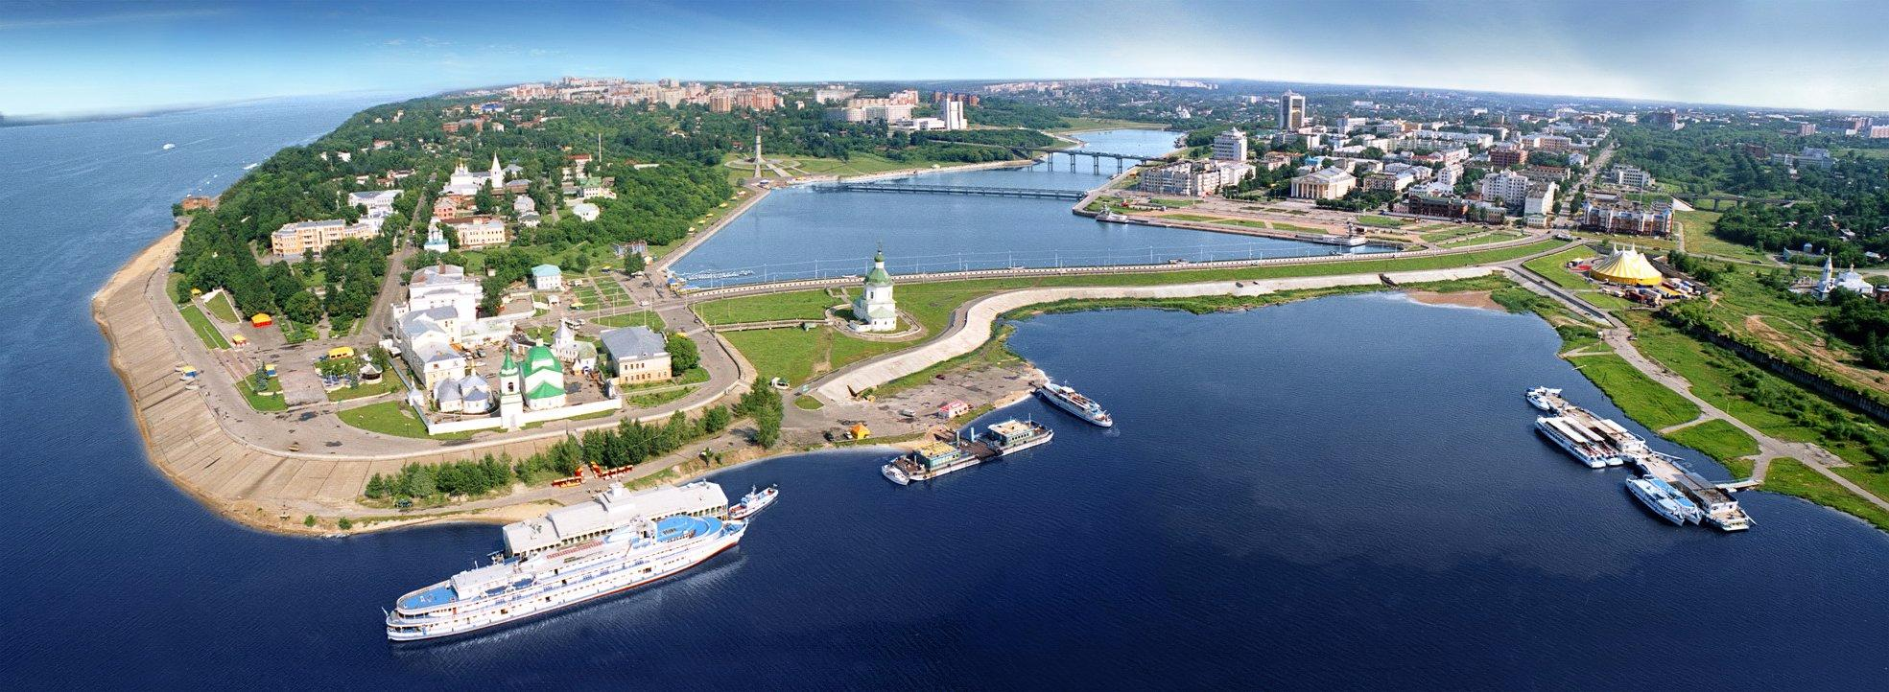
Чебоксары с высоты

Slide 8
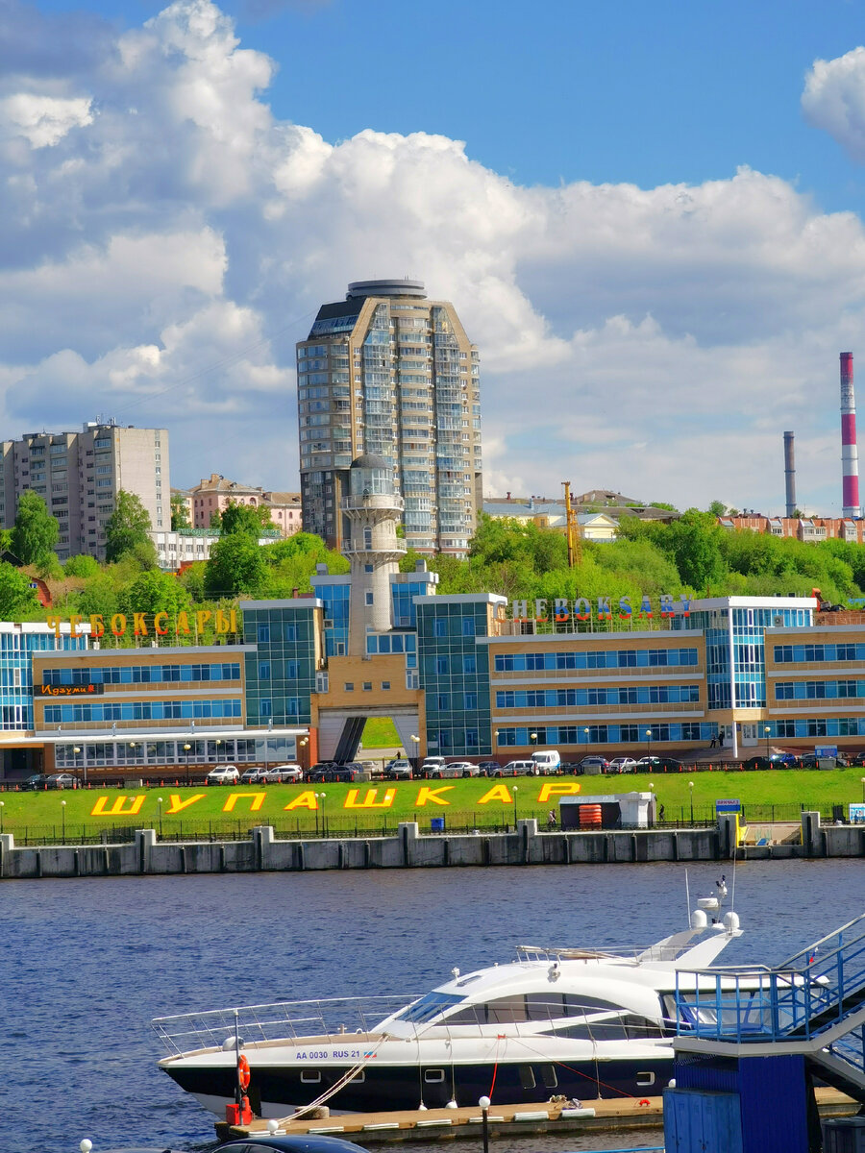
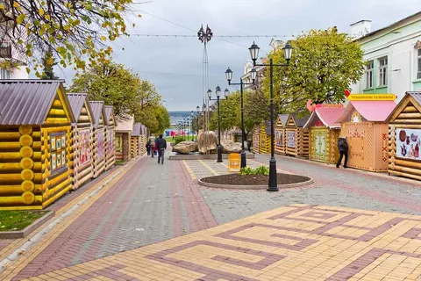
Шурǎ Шупашкар- так искренне и любовно чувашский народ называет свою столицу. Белым пароходом, только что причалившим к живописному берегу Волги, кажется наш родной город. Искрятся поющие светомузыкальные фонтаны. На правом берегу в лучах заходящего солнца кажутся высеченными из розового мрамора уходящие ввысь по холму длинные стены современных многоэтажных зданий. В Чебоксарах много широких и красивых улиц, летом утопающих в зелени. Это большой, культурный и промышленный центр. Здесь живут добрые, красивые, талантливые люди, которые любят трудиться и любят веселиться.

Slide 9
Достопримечательности и
интересные места города Чебоксары

Slide 10
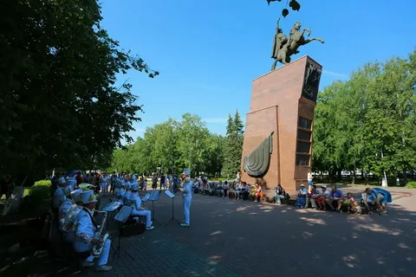
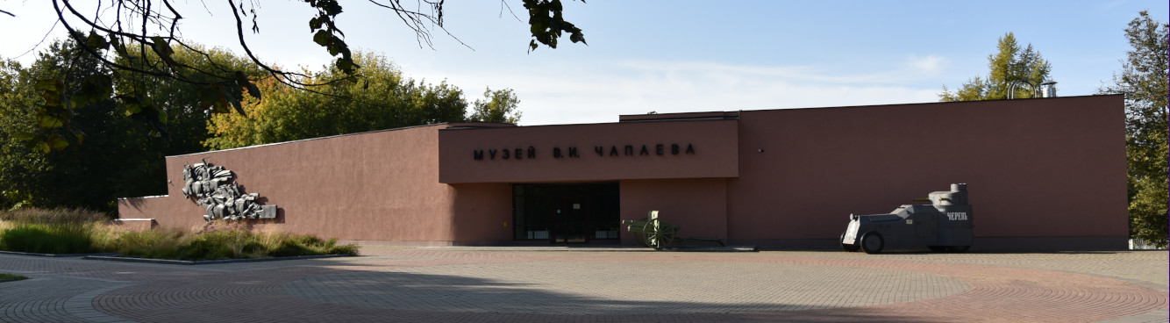
Сквер им. В. И. Чапаева
Родился он в нашем чувашском краю,
Крестьянский простой человек
Он здесь возмужал, чтоб прославить в бою
Родную сторонку навек.
(Михаил Юхма)
23 июня 1960 года в городском сквере был установлен памятник Василию Ивановичу Чапаеву: он на коне, в бурке и с саблей в руке.
9 мая 1974 года в сквере открыт музей, посвященный герою гражданской войны.

Slide 11
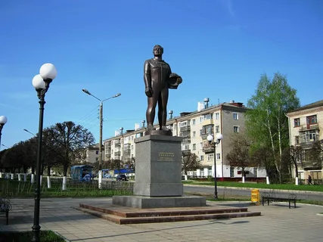
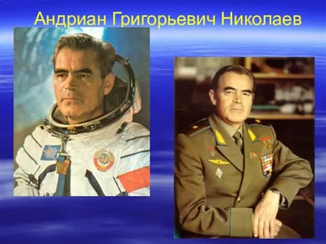
Улица Космонавта А. Г. Николаева
Названа она в честь третьего космонавта, уроженца Чувашской Республики дважды Героя Советского Союза, генерал-майора авиации Андрияна Григорьевича Николаева в 1962 году.
«Штурмует звездный океан
Чувашский сокол Андриян
Он третьим в космос полетел
Увидеть землю он хотел»

Slide 12
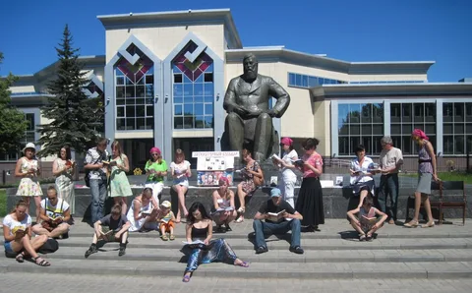
Национальная библиотека
Расположена она в уютном сквере. В центре сквера стоит памятник И. Я. Яковлеву – чувашскому педагогу-просветителю. Именно он
написал первый Чувашский букварь, открыл первую чувашскую школу.
Национальная библиотека Чувашской Республики — это информационный и культурный центр, место реализации общественных проектов и гражданских инициатив.

Slide 13
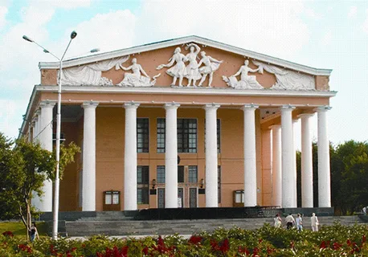
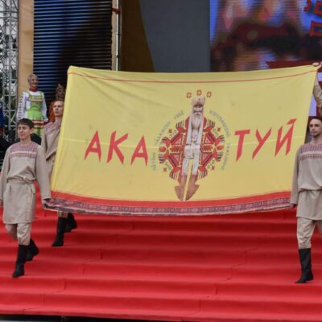
Чувашский Академический Драматический Театр
На набережной Волги находится один из старейших театров Республики Чувашский
Академический Драматический Театр имени К. В. Иванова, он гостеприимно открывает свои двери, приглашая всех ребят и гостей столицы на праздничные мероприятия!
Основан 27 января 1918 году в Казани. 20 августа 1920 года театр переехал из Казани в Чебоксары.

Slide 14
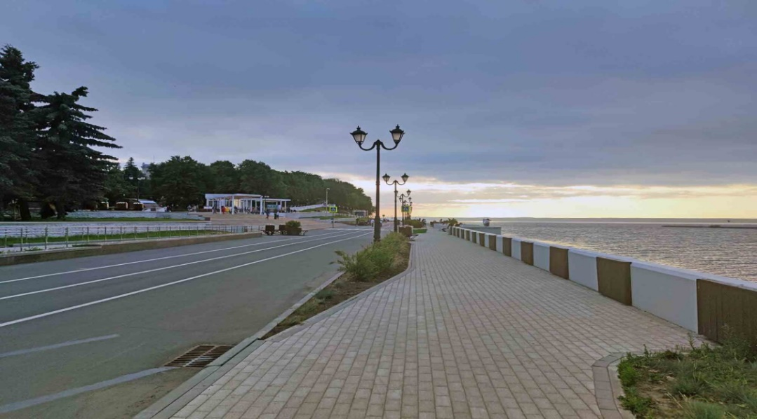
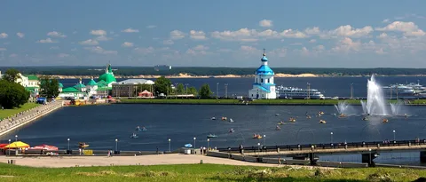
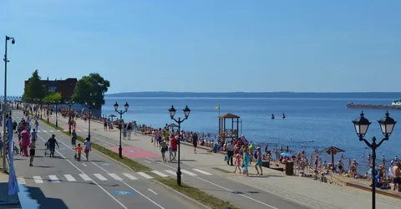
Набережная реки Волги – Московская набережная
Сама набережная реки Волги придает городу особый колорит. Спокойная гладь залива, звонкие струи фонтана, золотые купола церквей, - все это приятно удивляет гостей, приезжающих в Чебоксары.

Slide 15
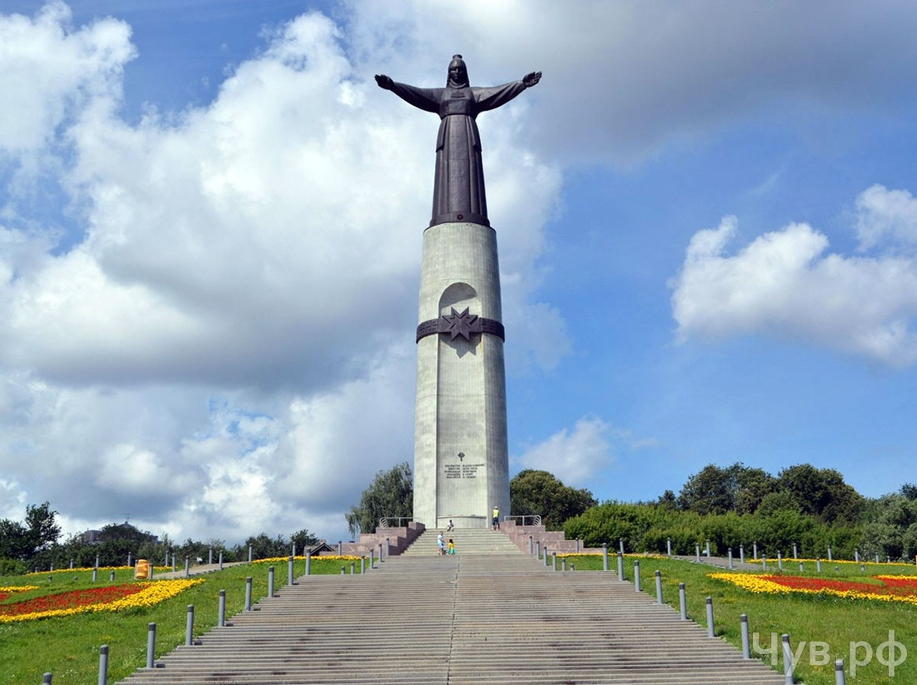
Монумент Матери (Монумент Матери-Покровительнице) — произведение монументального искусства, расположенное в исторической части города Чебоксары, на древнем холме, 99 ступенек, примыкающем с запада к Чебоксарскому заливу. Высота статуи превышает все созданные прежде в Чувашии монументы и вместе с постаментом составляет 46 метров. На табличке, прикреплённой внизу постамента, на двух языках написана фраза «Благословенны дети мои, живущие в мире и любви» (чув. «Килӗшӳпе юратура пурӑнакан ачамсем пиллӗхлӗ»)
Любимое место для жителей республики, города и гостей является залив, где величаво расположен монумент Матери Мать-Покровительница (чуваш. «Анне-Пирĕшти» палăкĕ). Является одной из доминант города Чебоксары, символом столицы Чувашской Республики и всей республики в целом, а также символом возрождения духовных ценностей чувашского народа

Slide 16
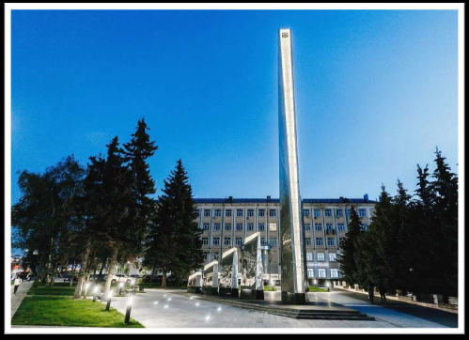
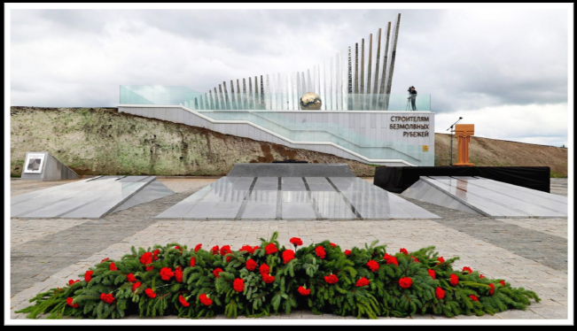
Чебоксары- город трудовой доблести
21 мая 2021 года президент России Владимир Путин подписал указ «О присвоении почётного звания Российской Федерации «Город трудовой доблести» столице Чувашской Республики – городу Чебоксары
2021 год в республике был объявлен Годом трудового подвига строителей Сурского и Казанского оборонительных рубежей, память о жертвах геноцида олицетворяет мемориал «Строителям безмолвных рубежей».

Slide 17

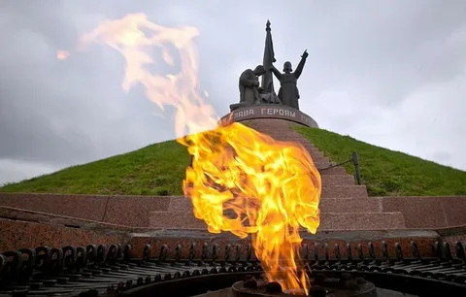
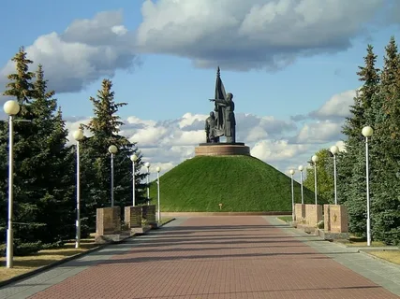
Чебоксары- город боевой доблести
Мемориальный парк «Победа»
На территории парка находятся:
• Монумент Воинской славы с Вечным
Огнём;
• Аллея памяти;
• Аллея Героев»
• Памятники:
- воинам-интернационалистам,
- ликвидаторам аварии на Чернобыльской АЭС,
- солдатам, погибшим в Чечне,
- героям Специальной военной операции
• Часовня памяти Святого Иоанна
• Музей боевой техники

Slide 18
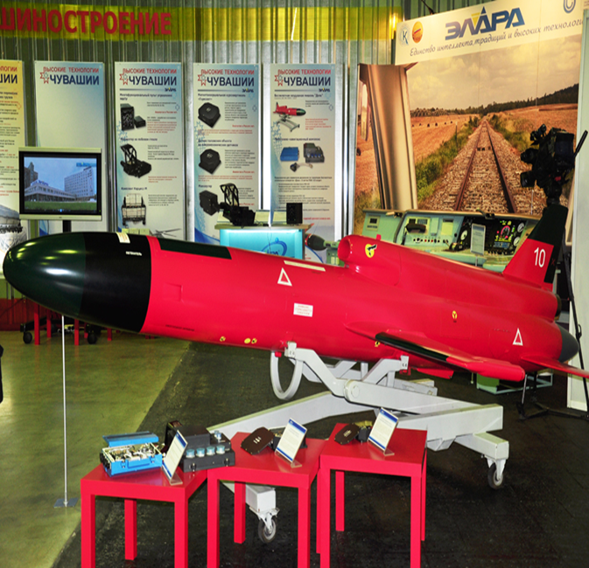
Чебоксары – современный индустриальный центр Поволжья
Здесь сосредоточен мощный экономический потенциал Чувашской Республики, основу которого составляют предприятия машиностроения, металлообработки, текстильной промышленности, энергетики, строительные организации. Город имеет развитую транспортную, инженерную и социальную инфраструктуры. Активно развивается малое предпринимательство.
Крупные предприятия города:
АО «ЧПО им. В. И. Чапаева» (пиротехнический завод)
Промышленные:
ООО «Промтрактор-Промлит»,
ОАО «Техмашхолдинг».
Машиностроение:
ОАО «Промтрактор», ОАО «ЧАЗ».
Электротехника:
ОАО «ВНИИР», ООО НПП «Экра», ОАО «Завод Чувашкабель»
Приборостроение:
ОАО «Элара», ОАО «Электроприбор»
Строительная индустрия:
ОАО «ЧЗСМ», ЗАО ССК «Чебоксарский»
Дорожное строительство:
ОАО «Дорисс», ОАО «Чувашавтодор»

Slide 19
Шупашкар - родной край,
Расти, развивайся и процветай,
Пусть каждый место здесь найдет,
Свой дом, любовь и счастье обретет!
Наш город, будь лучше и красивей,
Гордись историей давней своей,
Пусть слава идет по целой стране
О людях хороших и честном труде!

Slide 20
Спасибо за внимание!
Литература
      Алексеев В. Н., И. И. Бойко И. И., Иванов В. П. и др.; под научной редакцией Иванов В. П. Чувашская Республика. История и современность: книга-альбом. — Чебоксары: Чувашское книжное изд-во. 2018. — 218 с.
https://gcheb.cap.ru/
https://chnmuseum.ru/branches/музей-в-и-чапаева/
https://mkpobeda.ru/page49721927.html
https://infourok.ru/prezentaciya-na-temu-cheboksary-7204527.html
https://ru.wikipedia.org/wiki/%D0%A7%D0%B5%D0%B1%D0%BE%D0%BA%D1%81%D0%B0%D1%80%D1%8B

